Slide 1


Ожидаемое развитие ледовых условий в российских арктических морях по трассе СМП в теплый период 2025 г.
ФГБУ «Арктический и Антарктический научно-исследовательский институт
Юлин А.В., Шевелева Т.В., Иванов В.В.
21 мая 2025
Санкт-Петербург

Slide 2

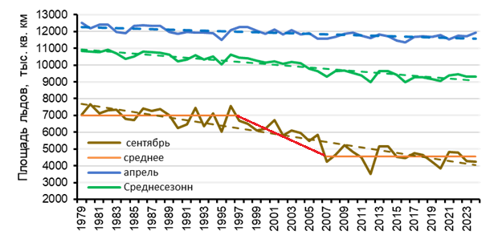
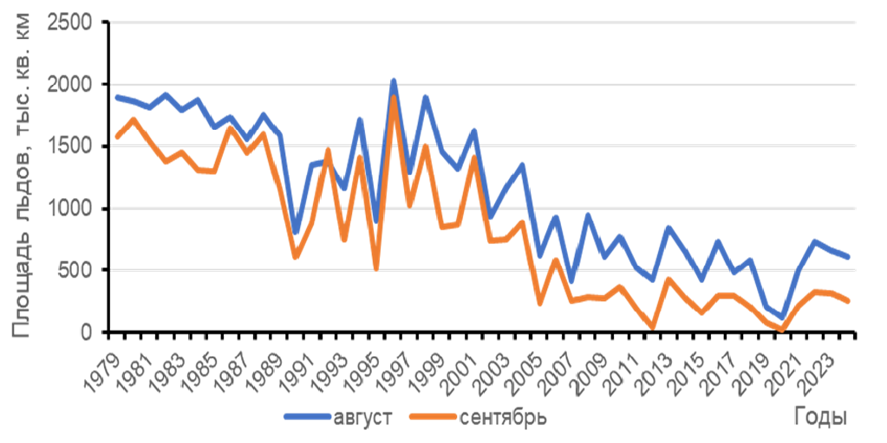
Площадь льдов в СЛО и российских арктических морях
Межгодовые изменения площади льдов в СЛО в период максимального накопления (апрель) и сокращения (сентябрь)
Межгодовые изменения суммарной ледовитости российских арктических морей трассы СМП за летний период

Slide 3
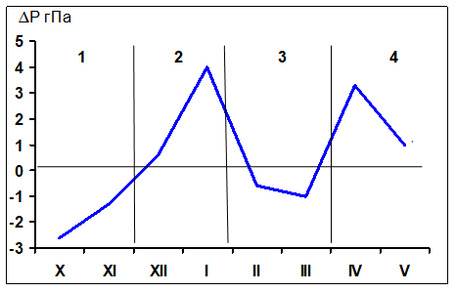
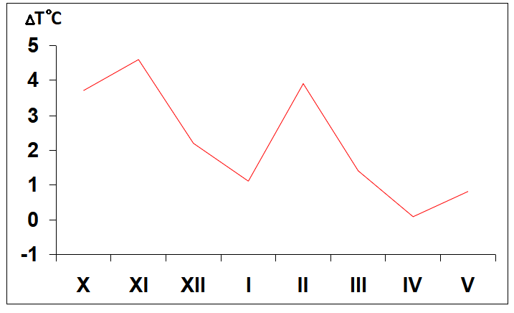
Мониторинг атмосферных процессов и метеорологическихусловий полярного района Арктики за холодный период с октября 2024 г. по май 2025 г.
Схема преобразования разновидностей крупномасштабных атмосферных процессов в холодный период октябрь 2024 г. – май 2025 г.
Период | Месяц | Разновидности атмосферных процессов
1 | Октябрь | W_{М2} ‒ В
 | Ноябрь | W_{М2} ‒ В
2 | Декабрь | W_{М2} ‒ Н
 | Январь | W_{М2} ‒ Н
3 | Февраль | (W+Е)_{М2} ‒ В
 | Март | W_{З} ‒ В
4 | Апрель | С_{М2} ‒ Н
 | Май | С_{М1} ‒ Н
Примечание: Индексы основных форм и типов атмосферной циркуляции: W – западная; С – меридиональная; Е – восточная З – зональный;М₁ – первый меридиональный; М₂ – второй меридиональный; Траектории циклонов: В – высокоширотные; Н – Низкоширотные
Наиболее высокий фон давления с положительной аномалией 4 гПа сформировался в январе и был обусловлен усилением арктического антициклона.
Наиболее низкий фон давления с отрицательной аномалией 3 гПа сформировался в октябре под влиянием глубоких циклонов из Северной Атлантики.
В холодный период преобладала адвекция теплых воздушных масс и положительные аномалии температуры воздуха.
Наиболее высокий фон температуры с аномалией более 4°С сформировался в ноябре, когда при блокировании западного переноса в теплой западной части арктического антициклона преобладали устойчивая адвекция теплых воздушных масс.
Наиболее низкий фон температуры близкий к норме сформировался в апреле, когда при усиление арктического антициклона циклоны смещались по низкоширотным траекториям.
1. Первый период октябрь ‒ март наблюдалась устойчивая повторяемость процессов западной (W) формы циркуляции, с высокоширотными траекториями циклонов. Исключением были процессы декабря ‒ января, когда циклоны в системе исландского минимума смещались по низкоширотным траекториям по континентальной части Евразии и не оказывали существенного влияния на полярный район Арктики.
2. Во второй период апрель – май наибольшую повторяемость имели макропроцессы меридиональной (С) формы циркуляции разновидностей с низкоширотными траекториями циклонов.

Slide 4
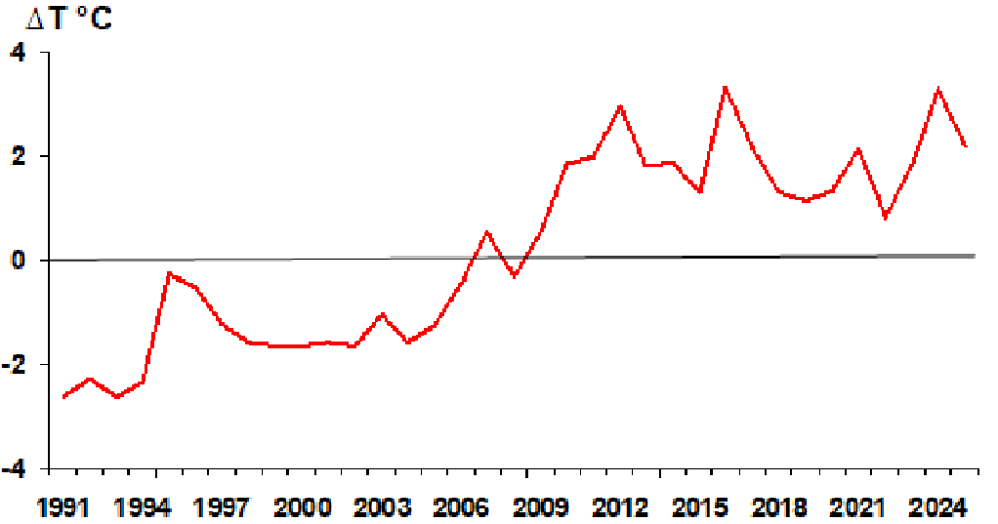
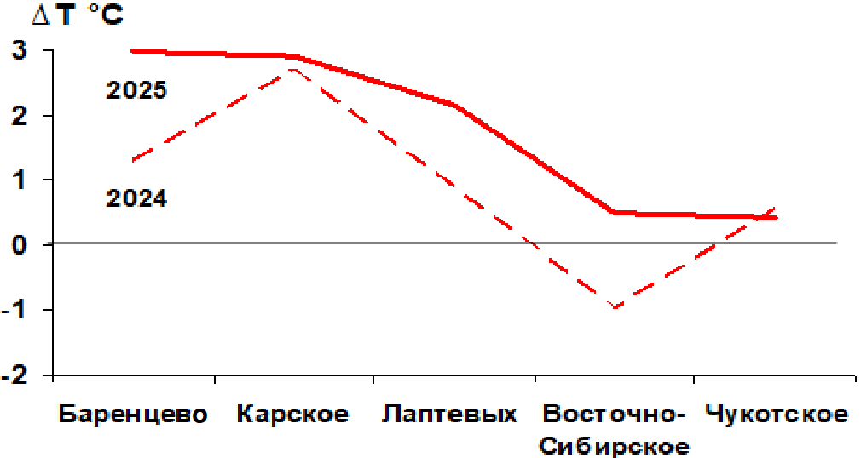
Средние значения аномалий температуры воздуха морей российской Арктики за холодный период октябрь – май в 2024 и 2025 гг.
Изменения температуры воздуха за холодный период октябрь – май
Многолетние изменения средних месячных значений аномалий температуры полярного района в широтном поясе 70 – 85^{о} с.ш. за холодный период октябрь ‒ май c 1991 по 2025 гг.
Результаты мониторинга крупномасштабных атмосферных процессов за холодный период октябрь 2024 г. – май 2025 г. :
1. По сравнению с прошлым 2024 годом произошла перестройка в направленности крупномасштабных процессов к более высокой повторяемости западной формы циркуляции;
2. В полярном районе преобладала адвекции теплых воздушных масс и формирование устойчивых положительных аномалий температуры воздуха. Наибольший вклад в повышение температуры Арктики внесли процессы атлантико-евразийского сектора Северного полушария;
3. На трассе СМП наиболее высокие значения положительных аномалий температуры отмечались на акватории западных морей: Баренцева, Карского, а наиболее низкие значения аномалий близких к норме имели место в ВСМ и Чукотском море.

Slide 5

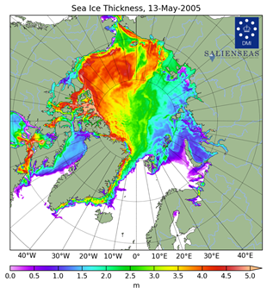
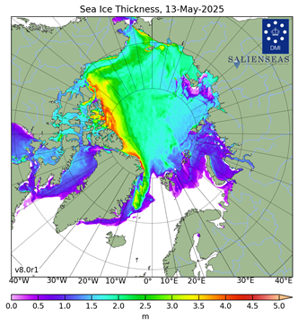
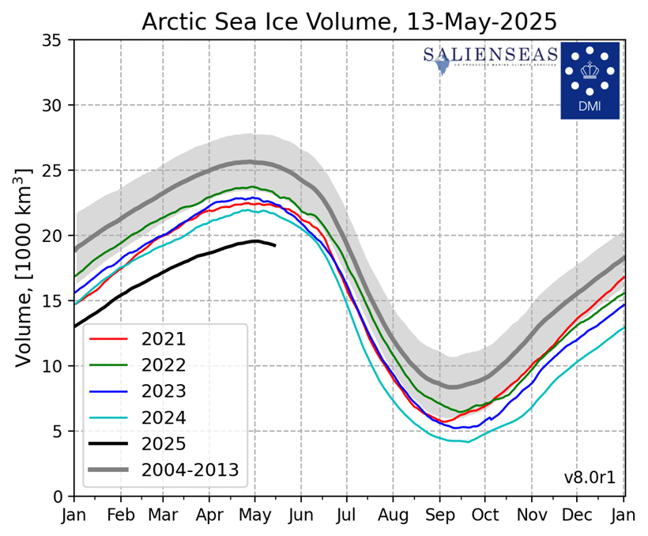
Оценка толщины и объемов льда в СЛО
Поля распределения средневзвешенной толщины льда совместной модели морского льда – океана HYCOM/CICE Датского метеорологического института 13.05 за 2004-2025 гг.
Ежедневные оценки сезонного хода объема морского льда СЛО на основе расчетов средневзвешенной толщины льда совместной модели морского льда – океана HYCOM/CICE Датского метеорологического института за 13.05.2025 г.

Slide 6
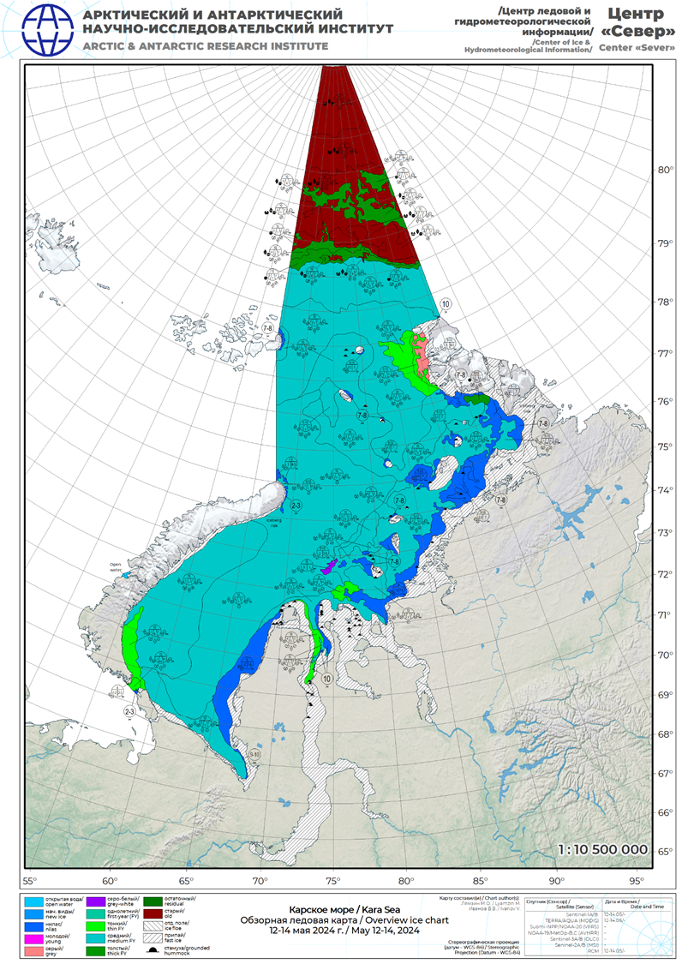
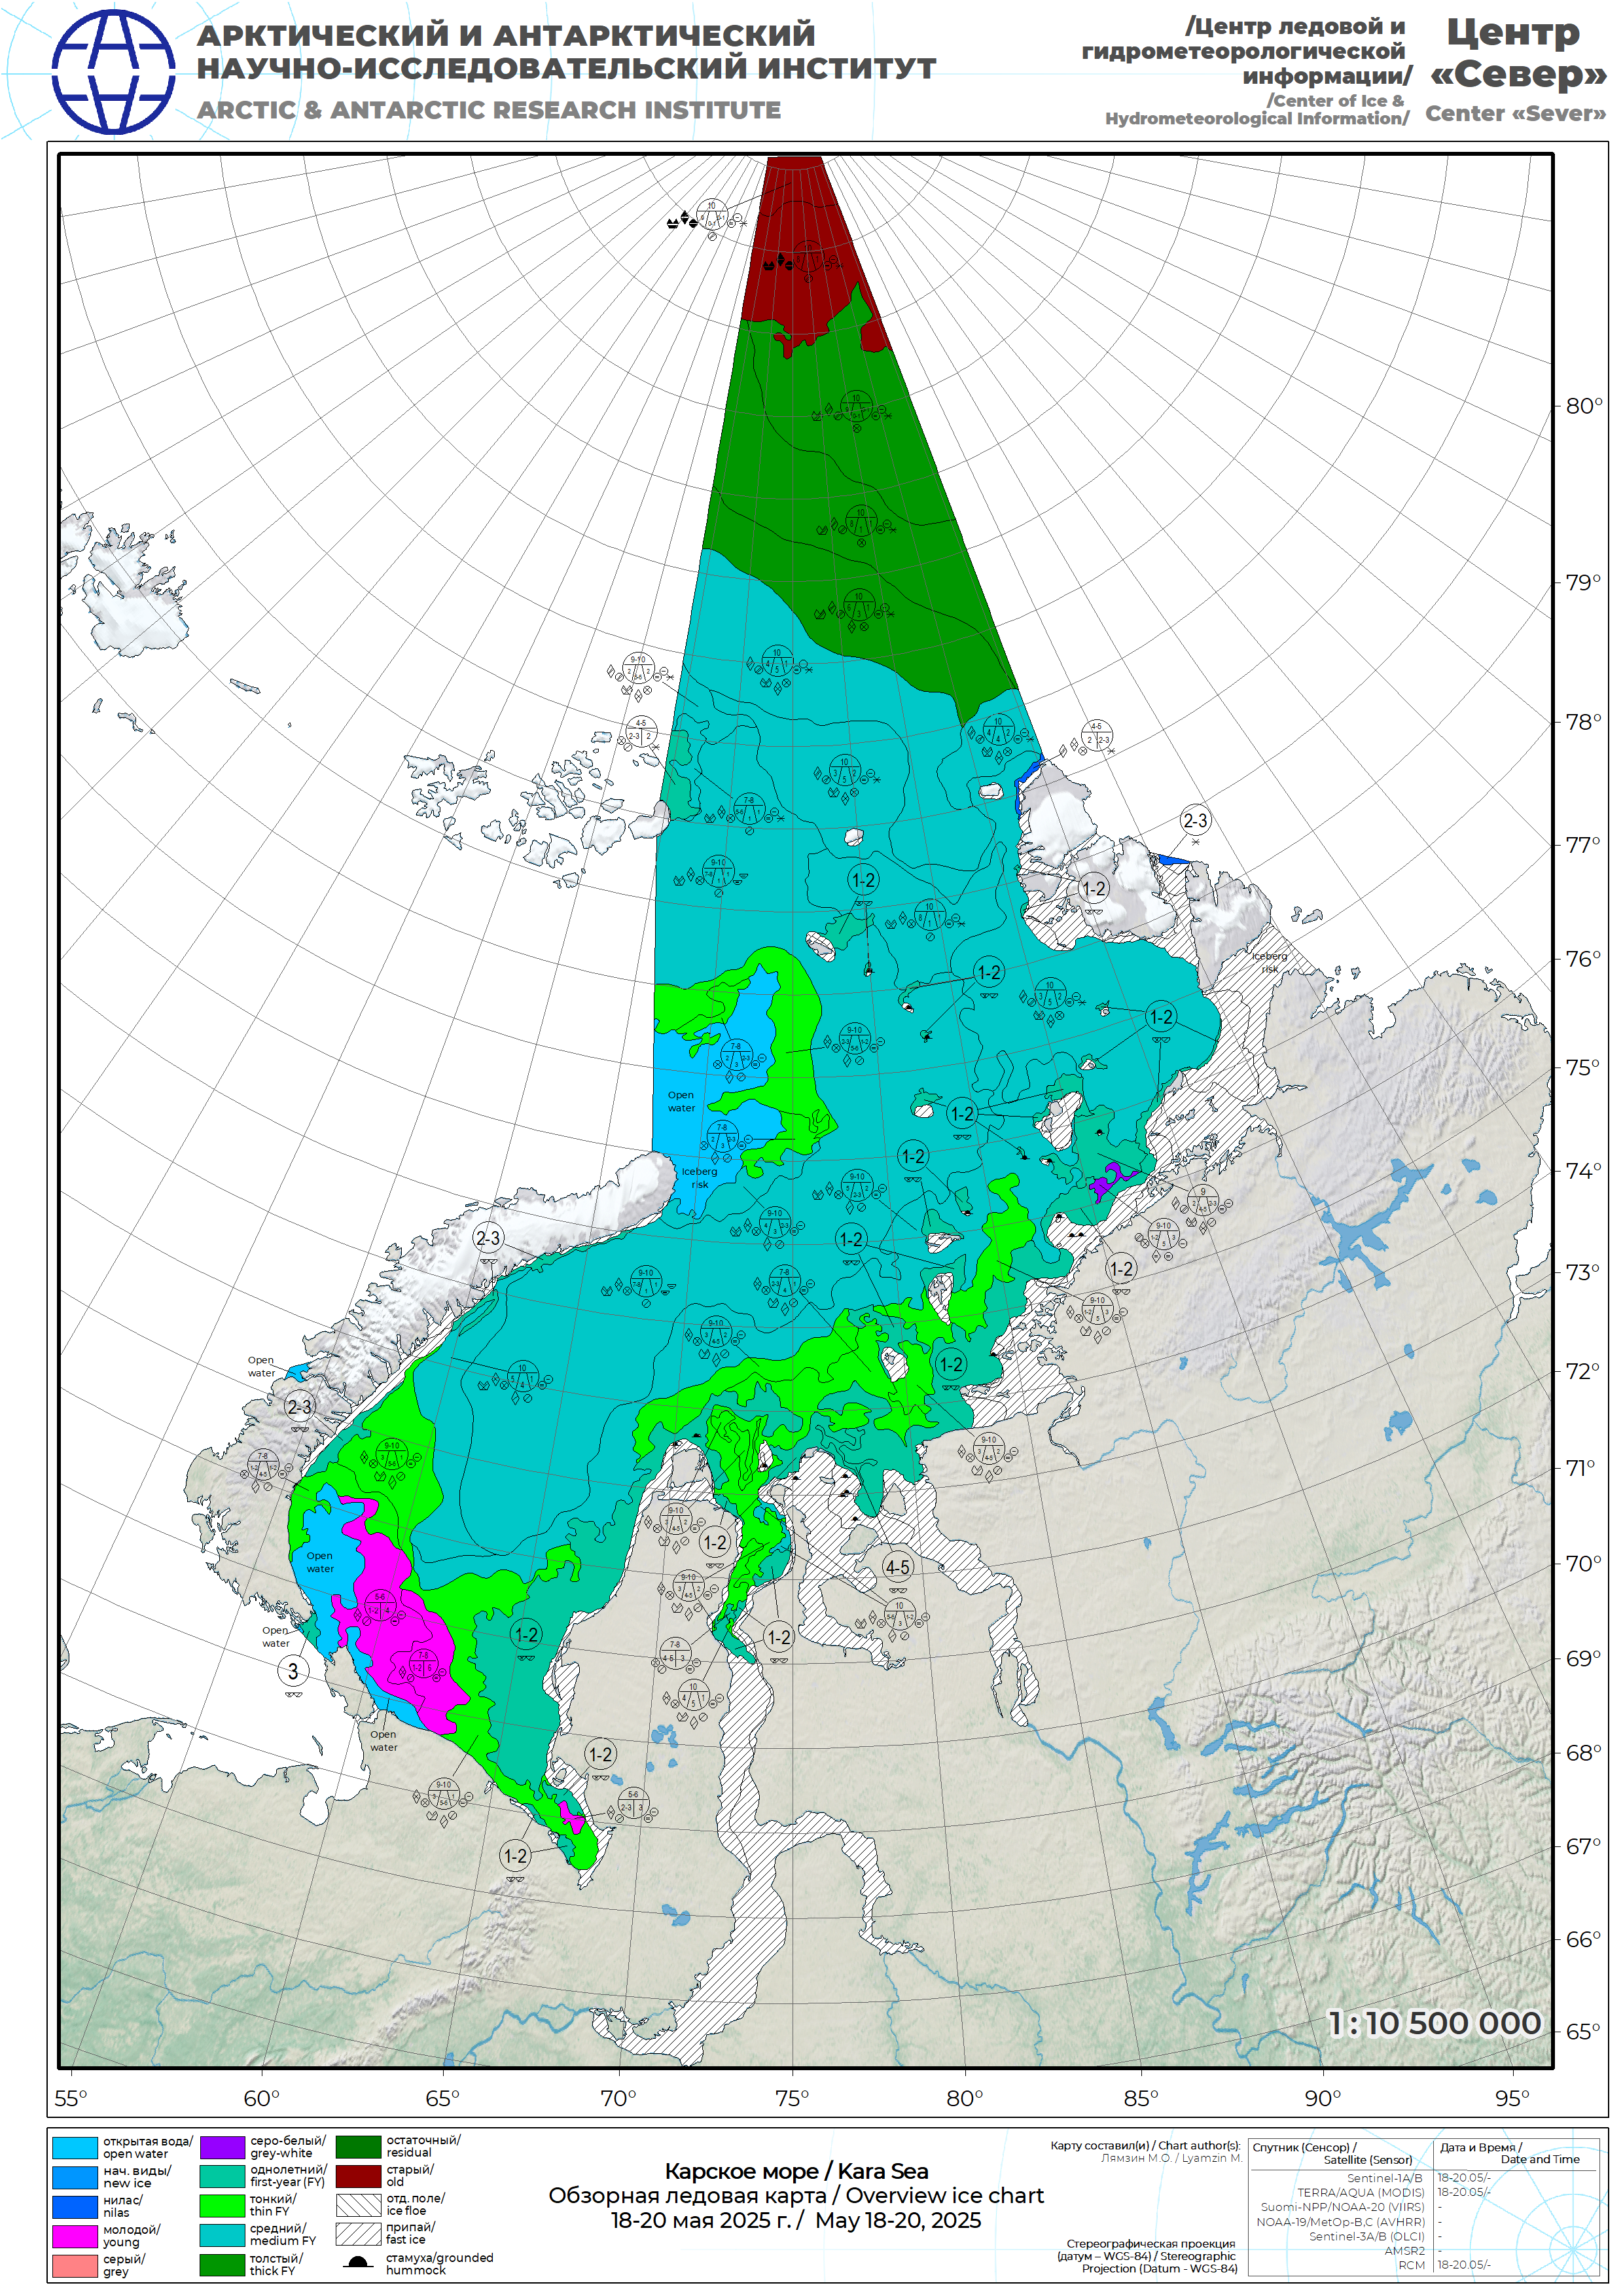
Распределение льдов в Карском море в середине мая 2024 и 2025 гг.

Slide 7
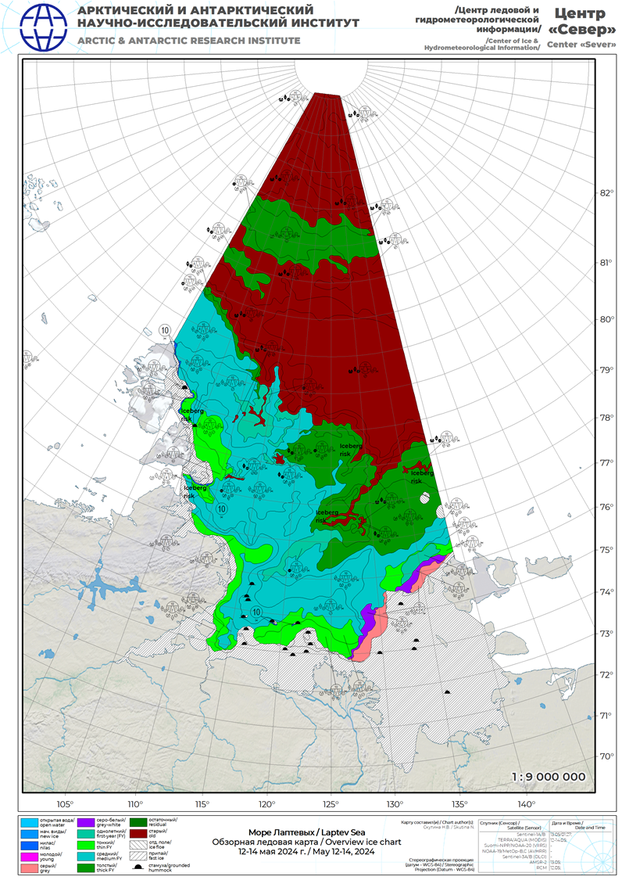
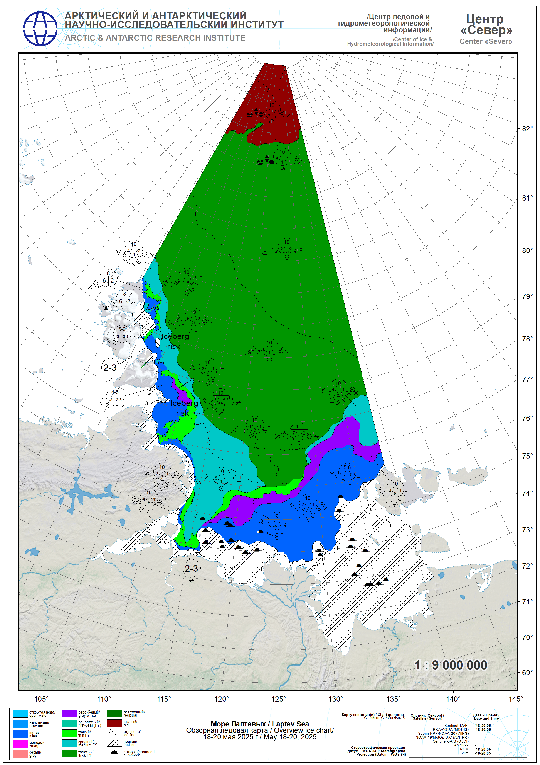
Распределение льдов в море Лаптевых в середине мая 2024 и 2025 гг.

Slide 8
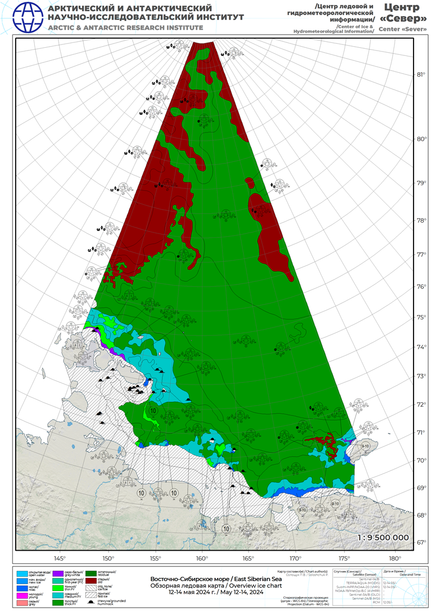
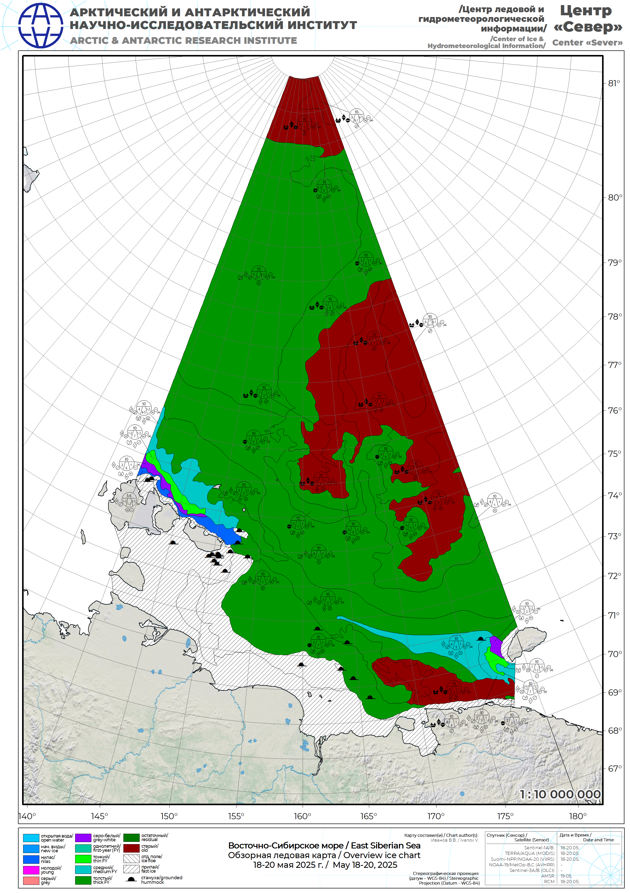
Распределение льдов в Восточно-Сибирском море в середине мая 2024 и 2025 гг.

Slide 9
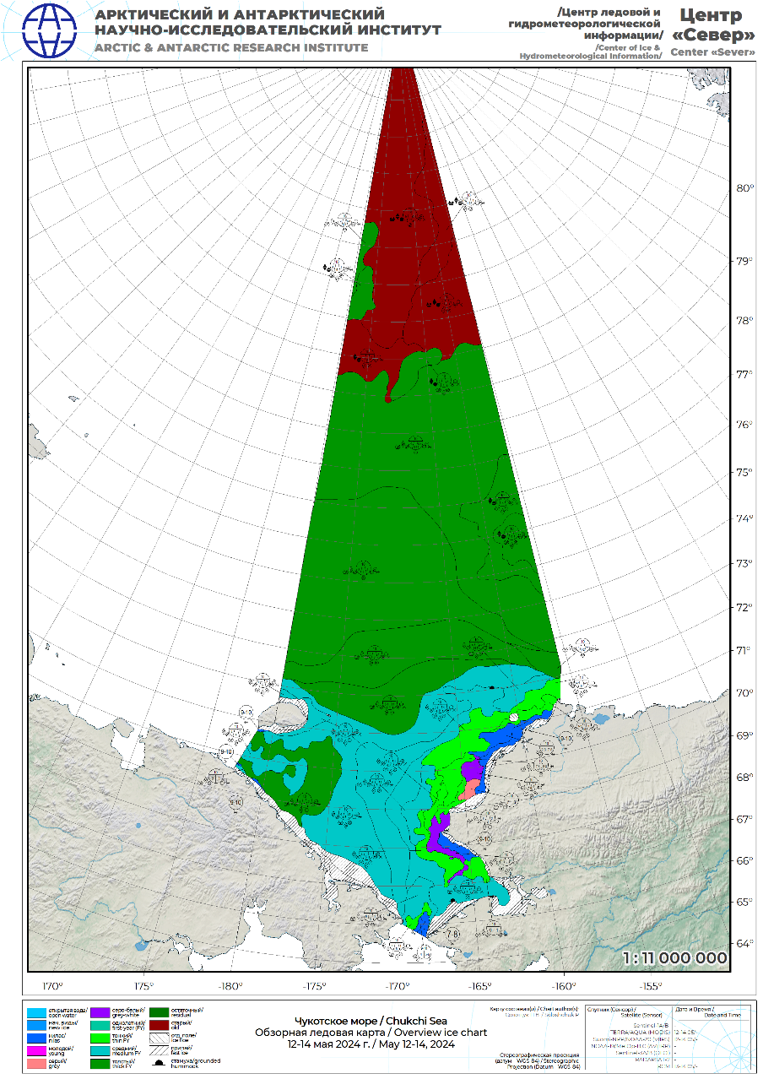
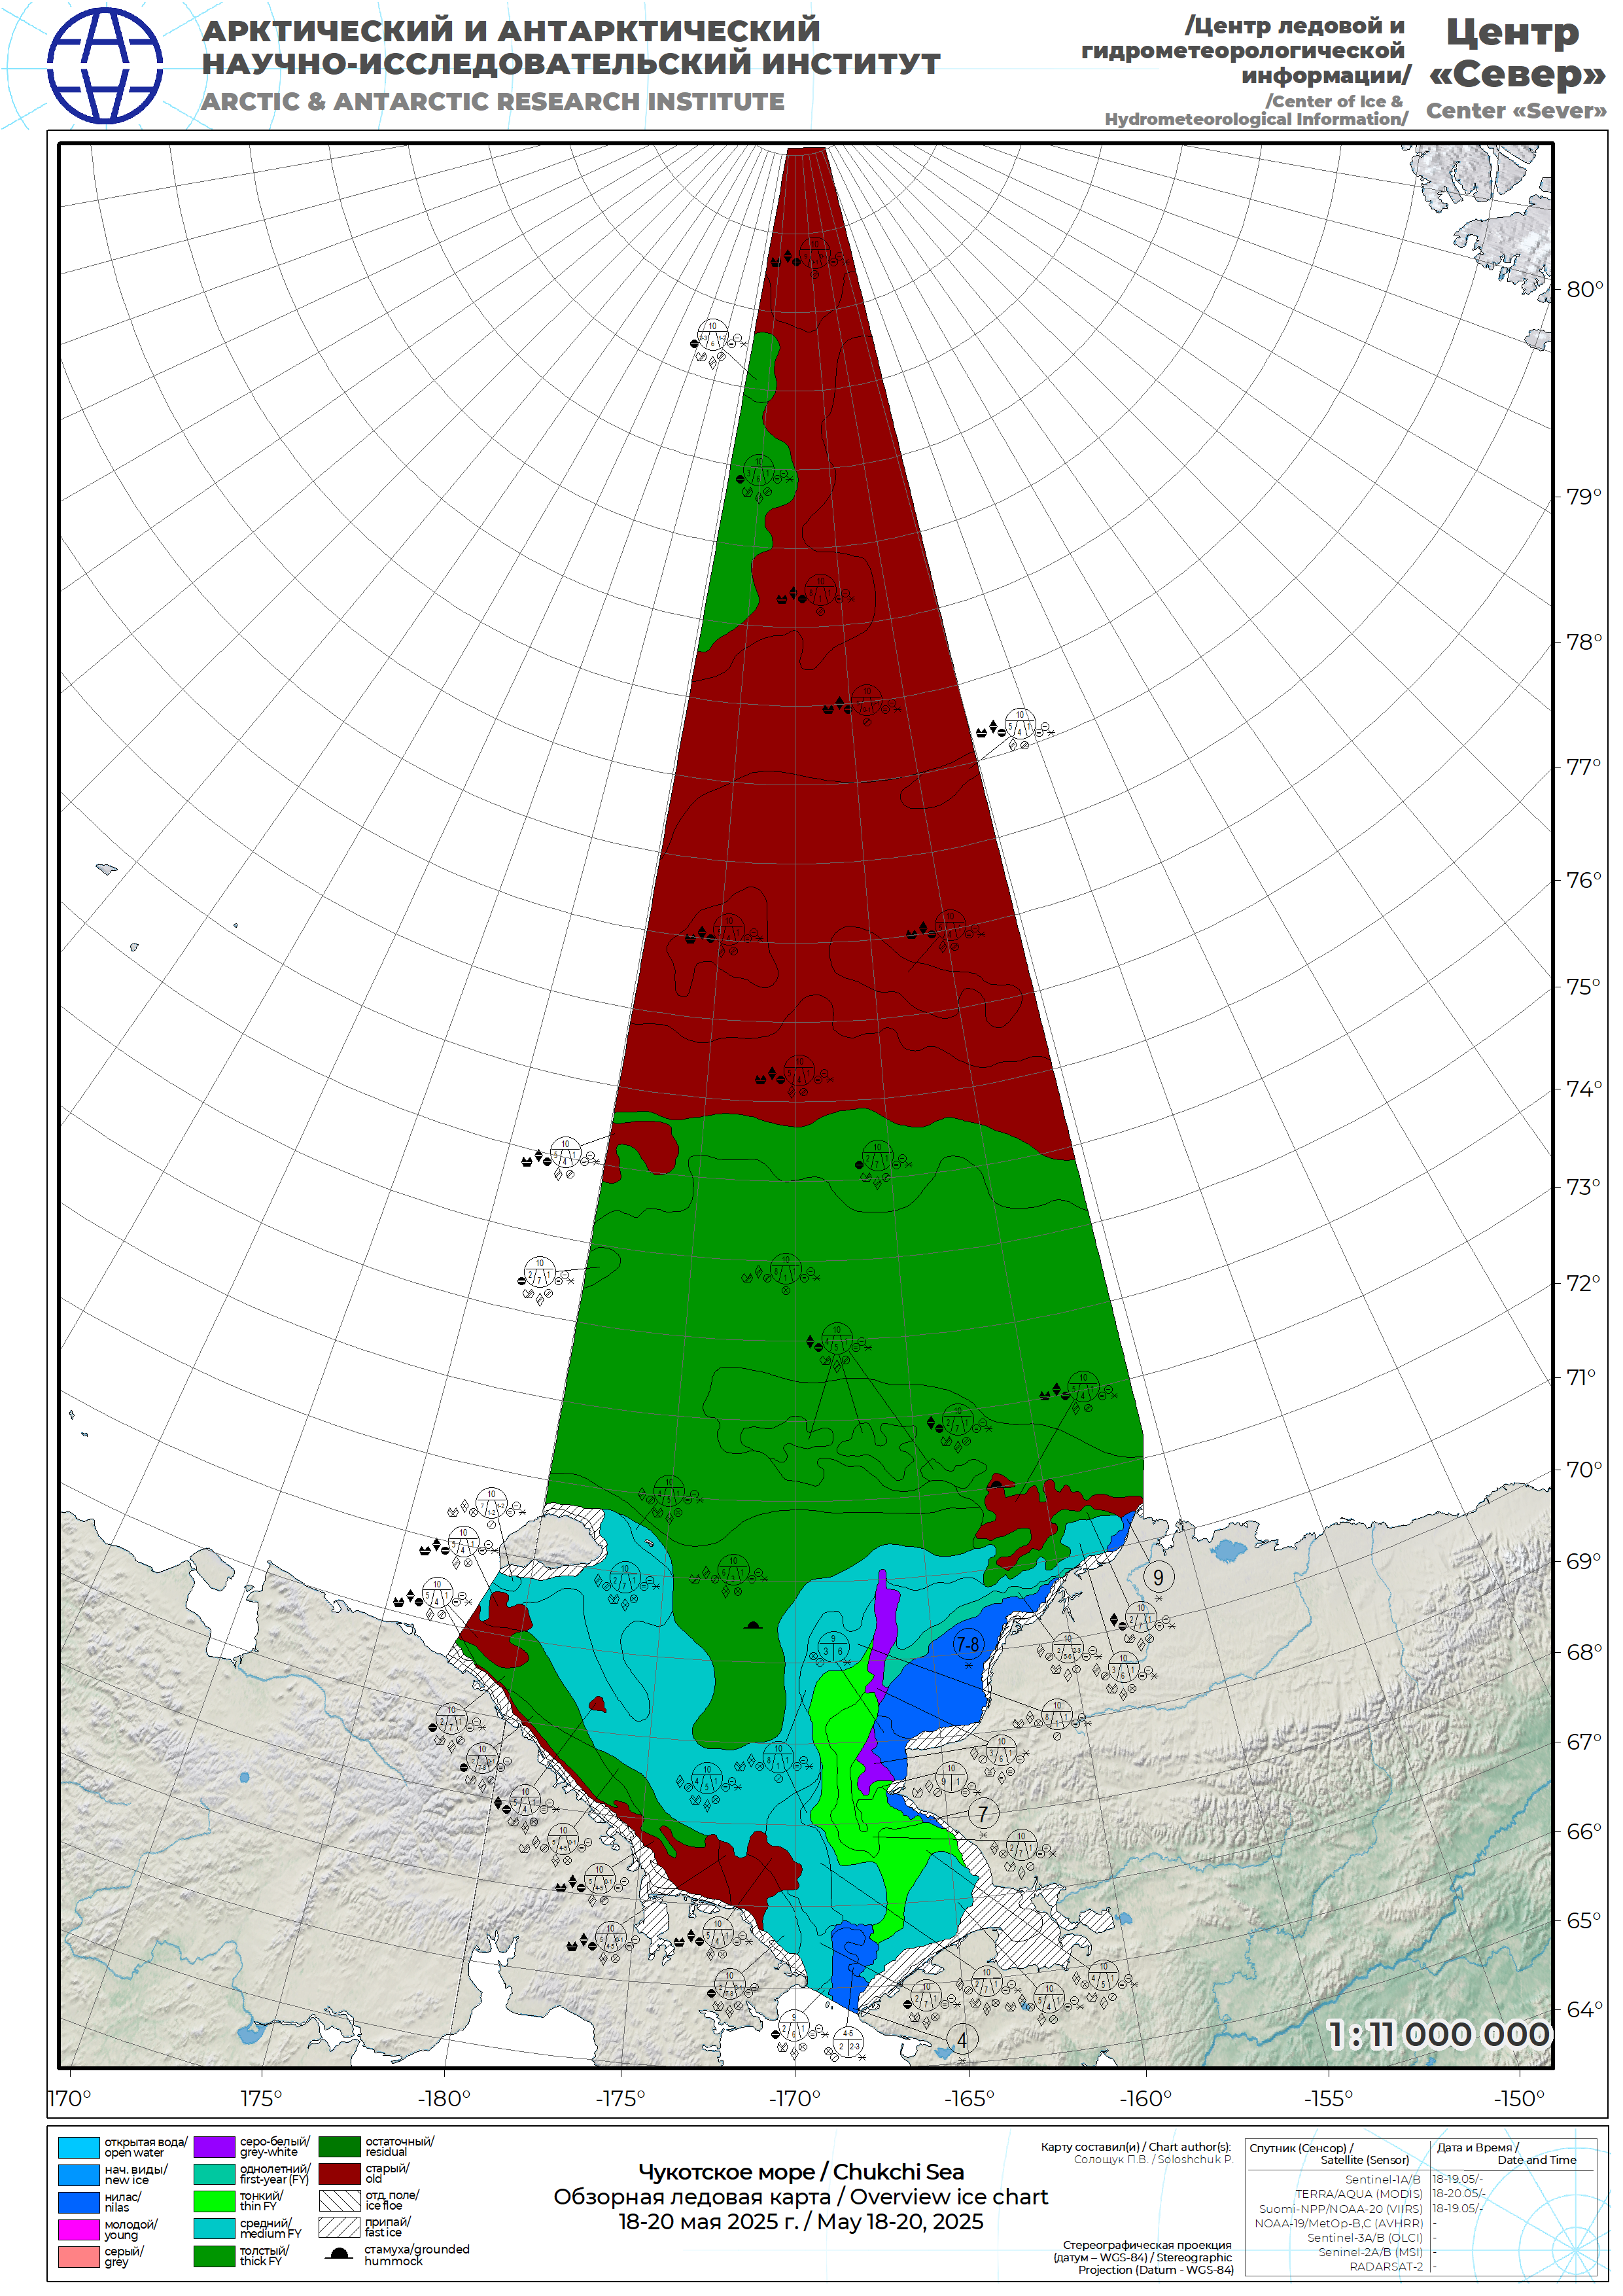
Распределение льдов в Чукотском море в середине мая 2024 и 2025 гг.

Slide 10
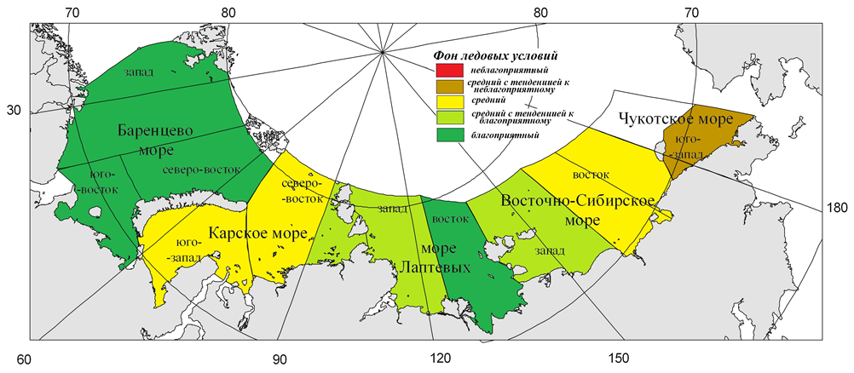
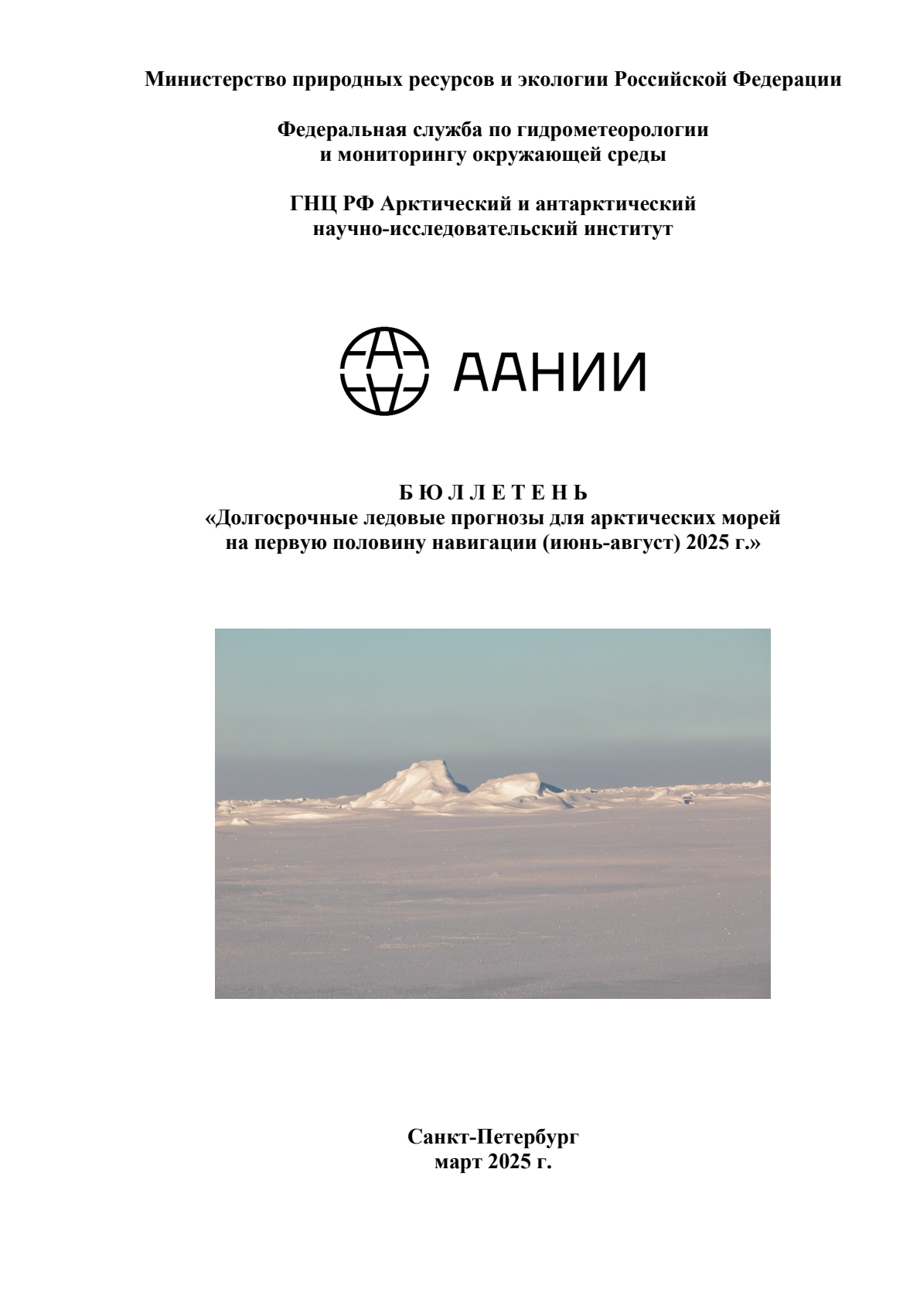
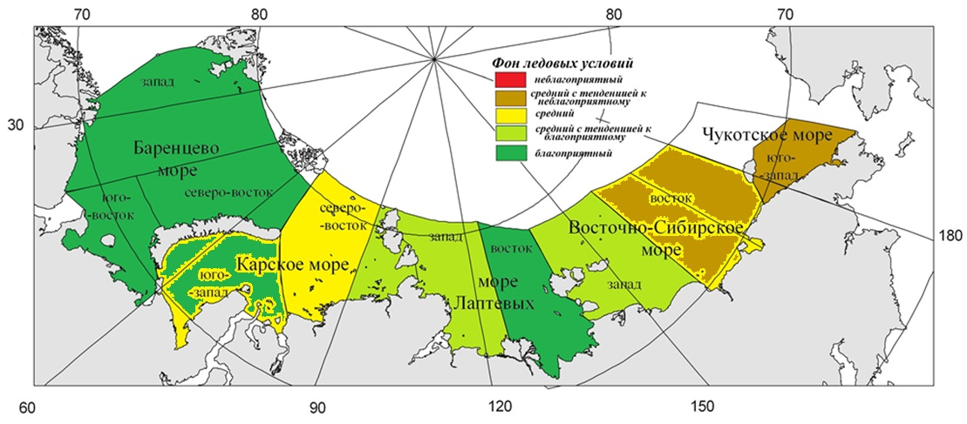
Долгосрочное прогнозирование ледовых условий
Ожидаемый фон ЛУ в мартовском прогнозе 2025 г.
Фактически наблюдаемый фон ЛУ в середине мая 2025 г.

Slide 11
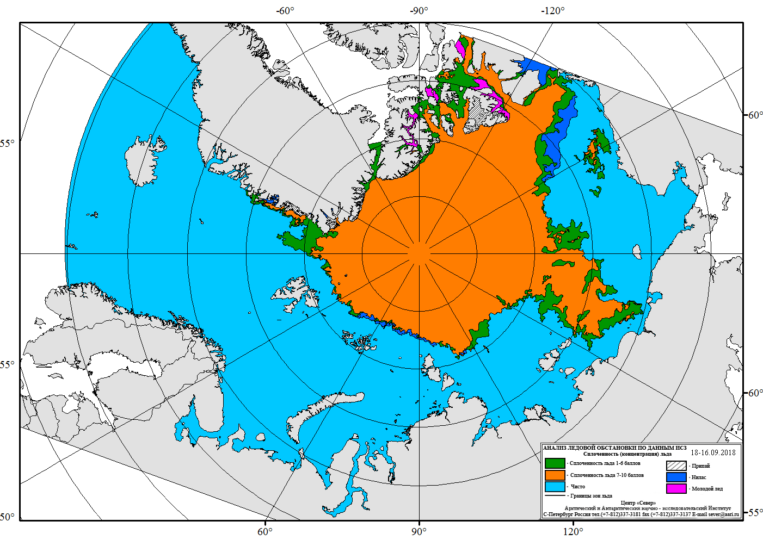
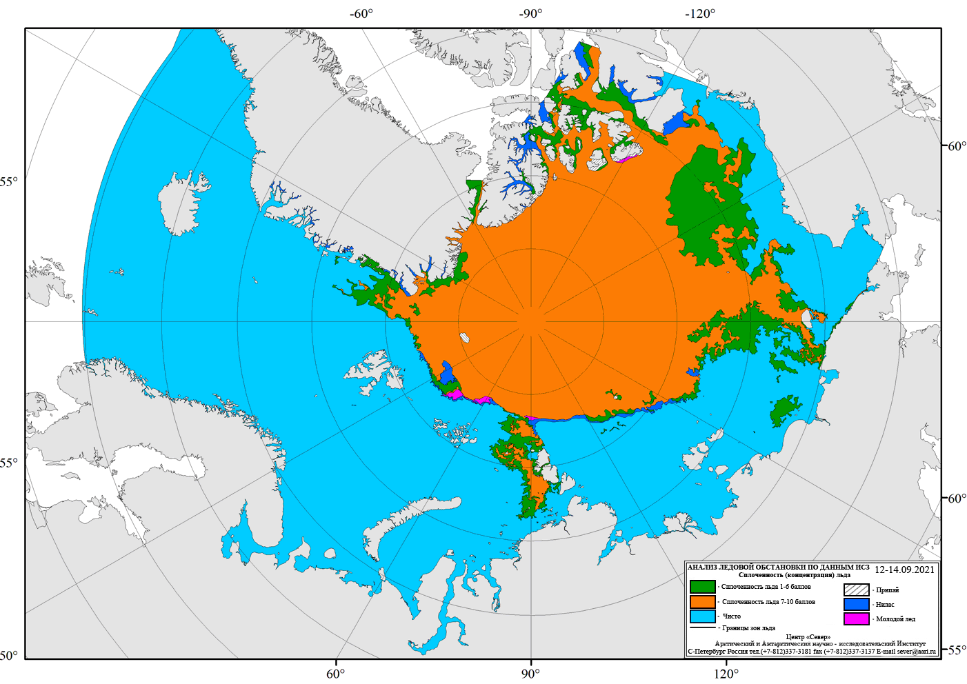
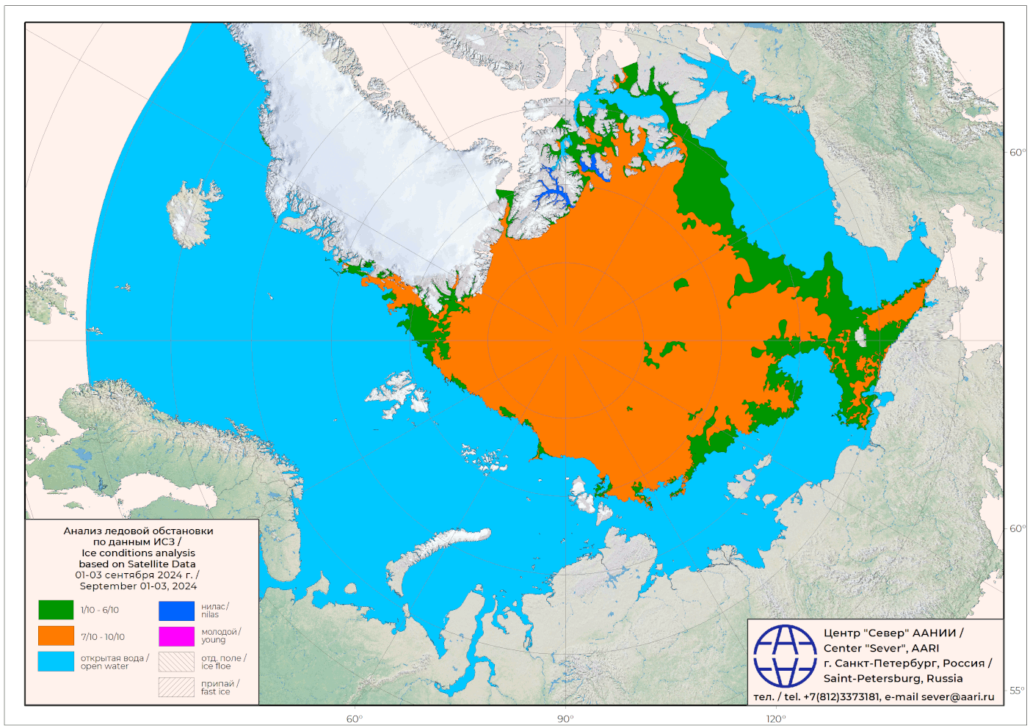
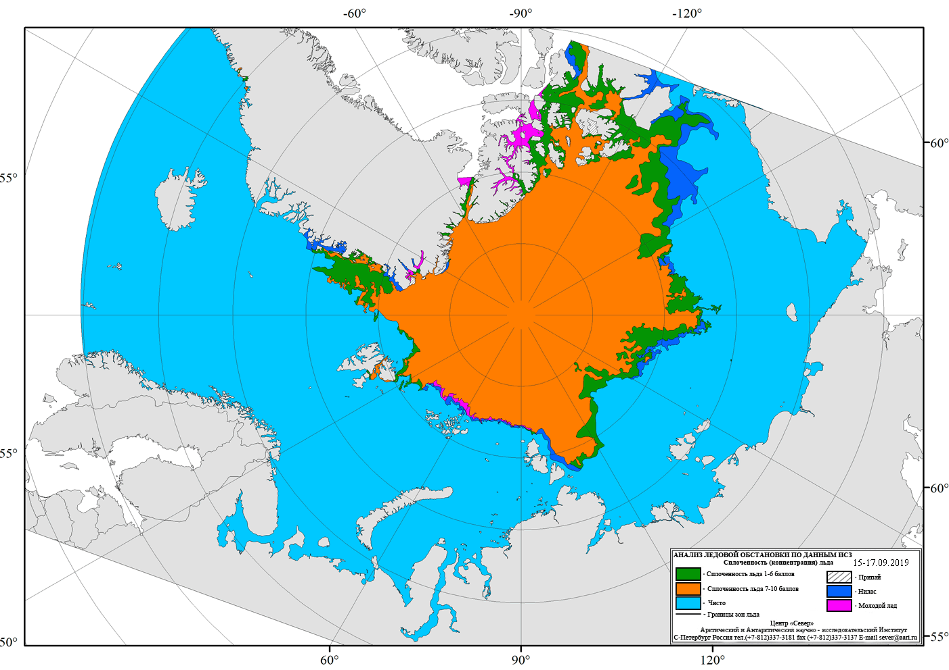
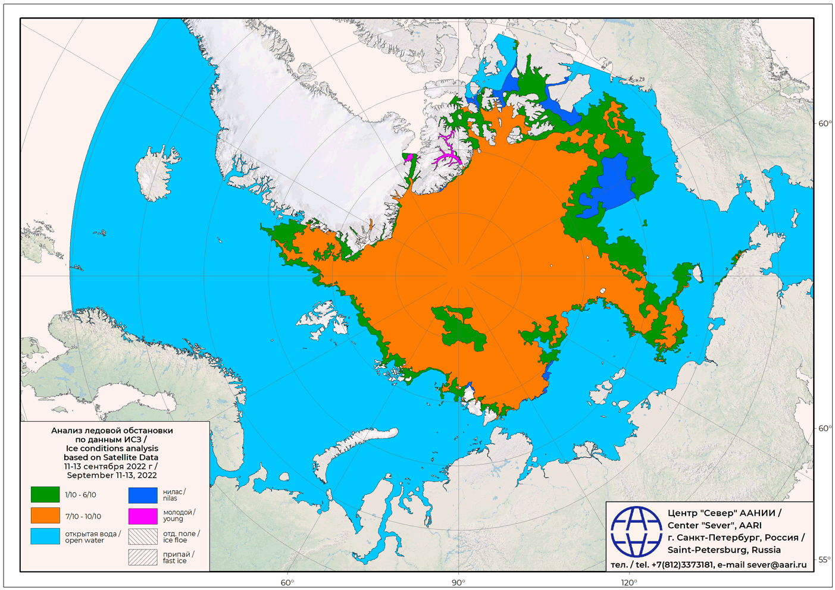
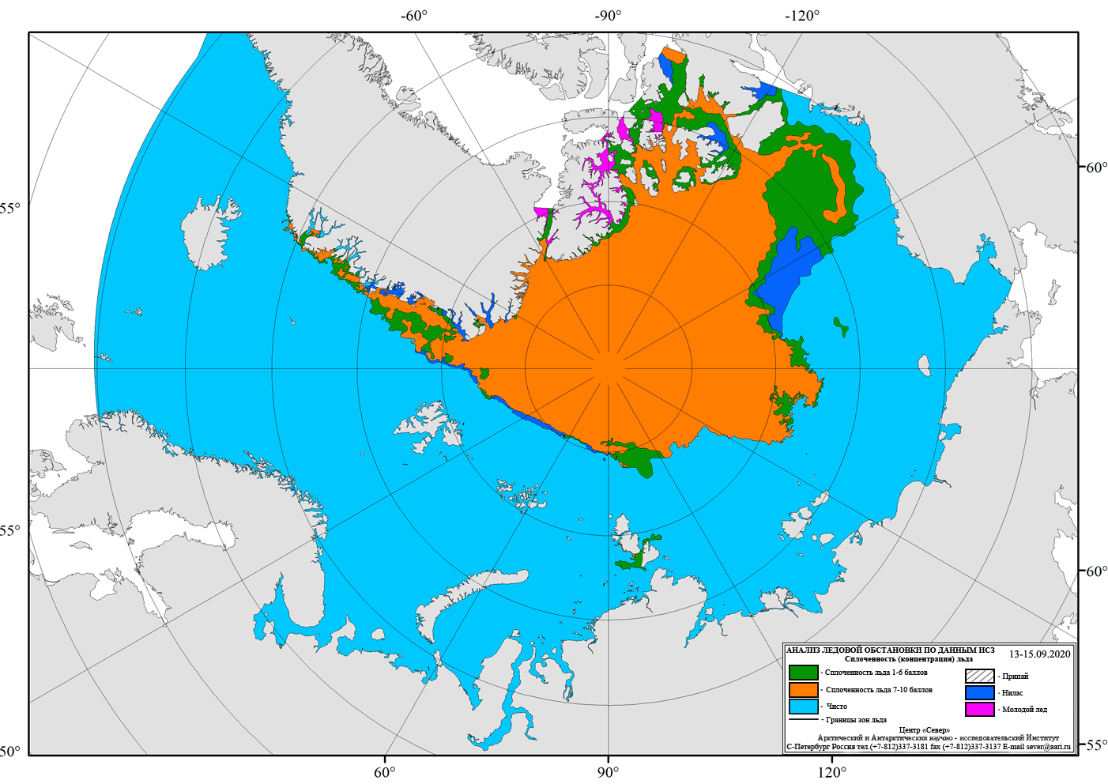
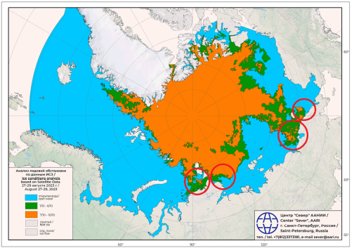
Распределение ледяного покрова на середину сентября (период максимального очищения арктических морей) за период 2018−2024 гг.
2018 г.
2021 г.
2024 г.
2019 г.
2022 г.
2020 г.
2023 г.
Раннее начало таяния и интенсивное очищение акваторий морей стало приводить к сохранению на отдельных локальных участках трассы плавания сложных ледовых условий ─ это подходы к проливу Вилькицкого в Карском море, место локализации сплоченных льдов основных ледяных массивов – Таймырского (запад моря Лаптевых) и Айонского (восток ВСМ), пролив Лонга (юго-западная часть Чукотского моря).

Slide 12
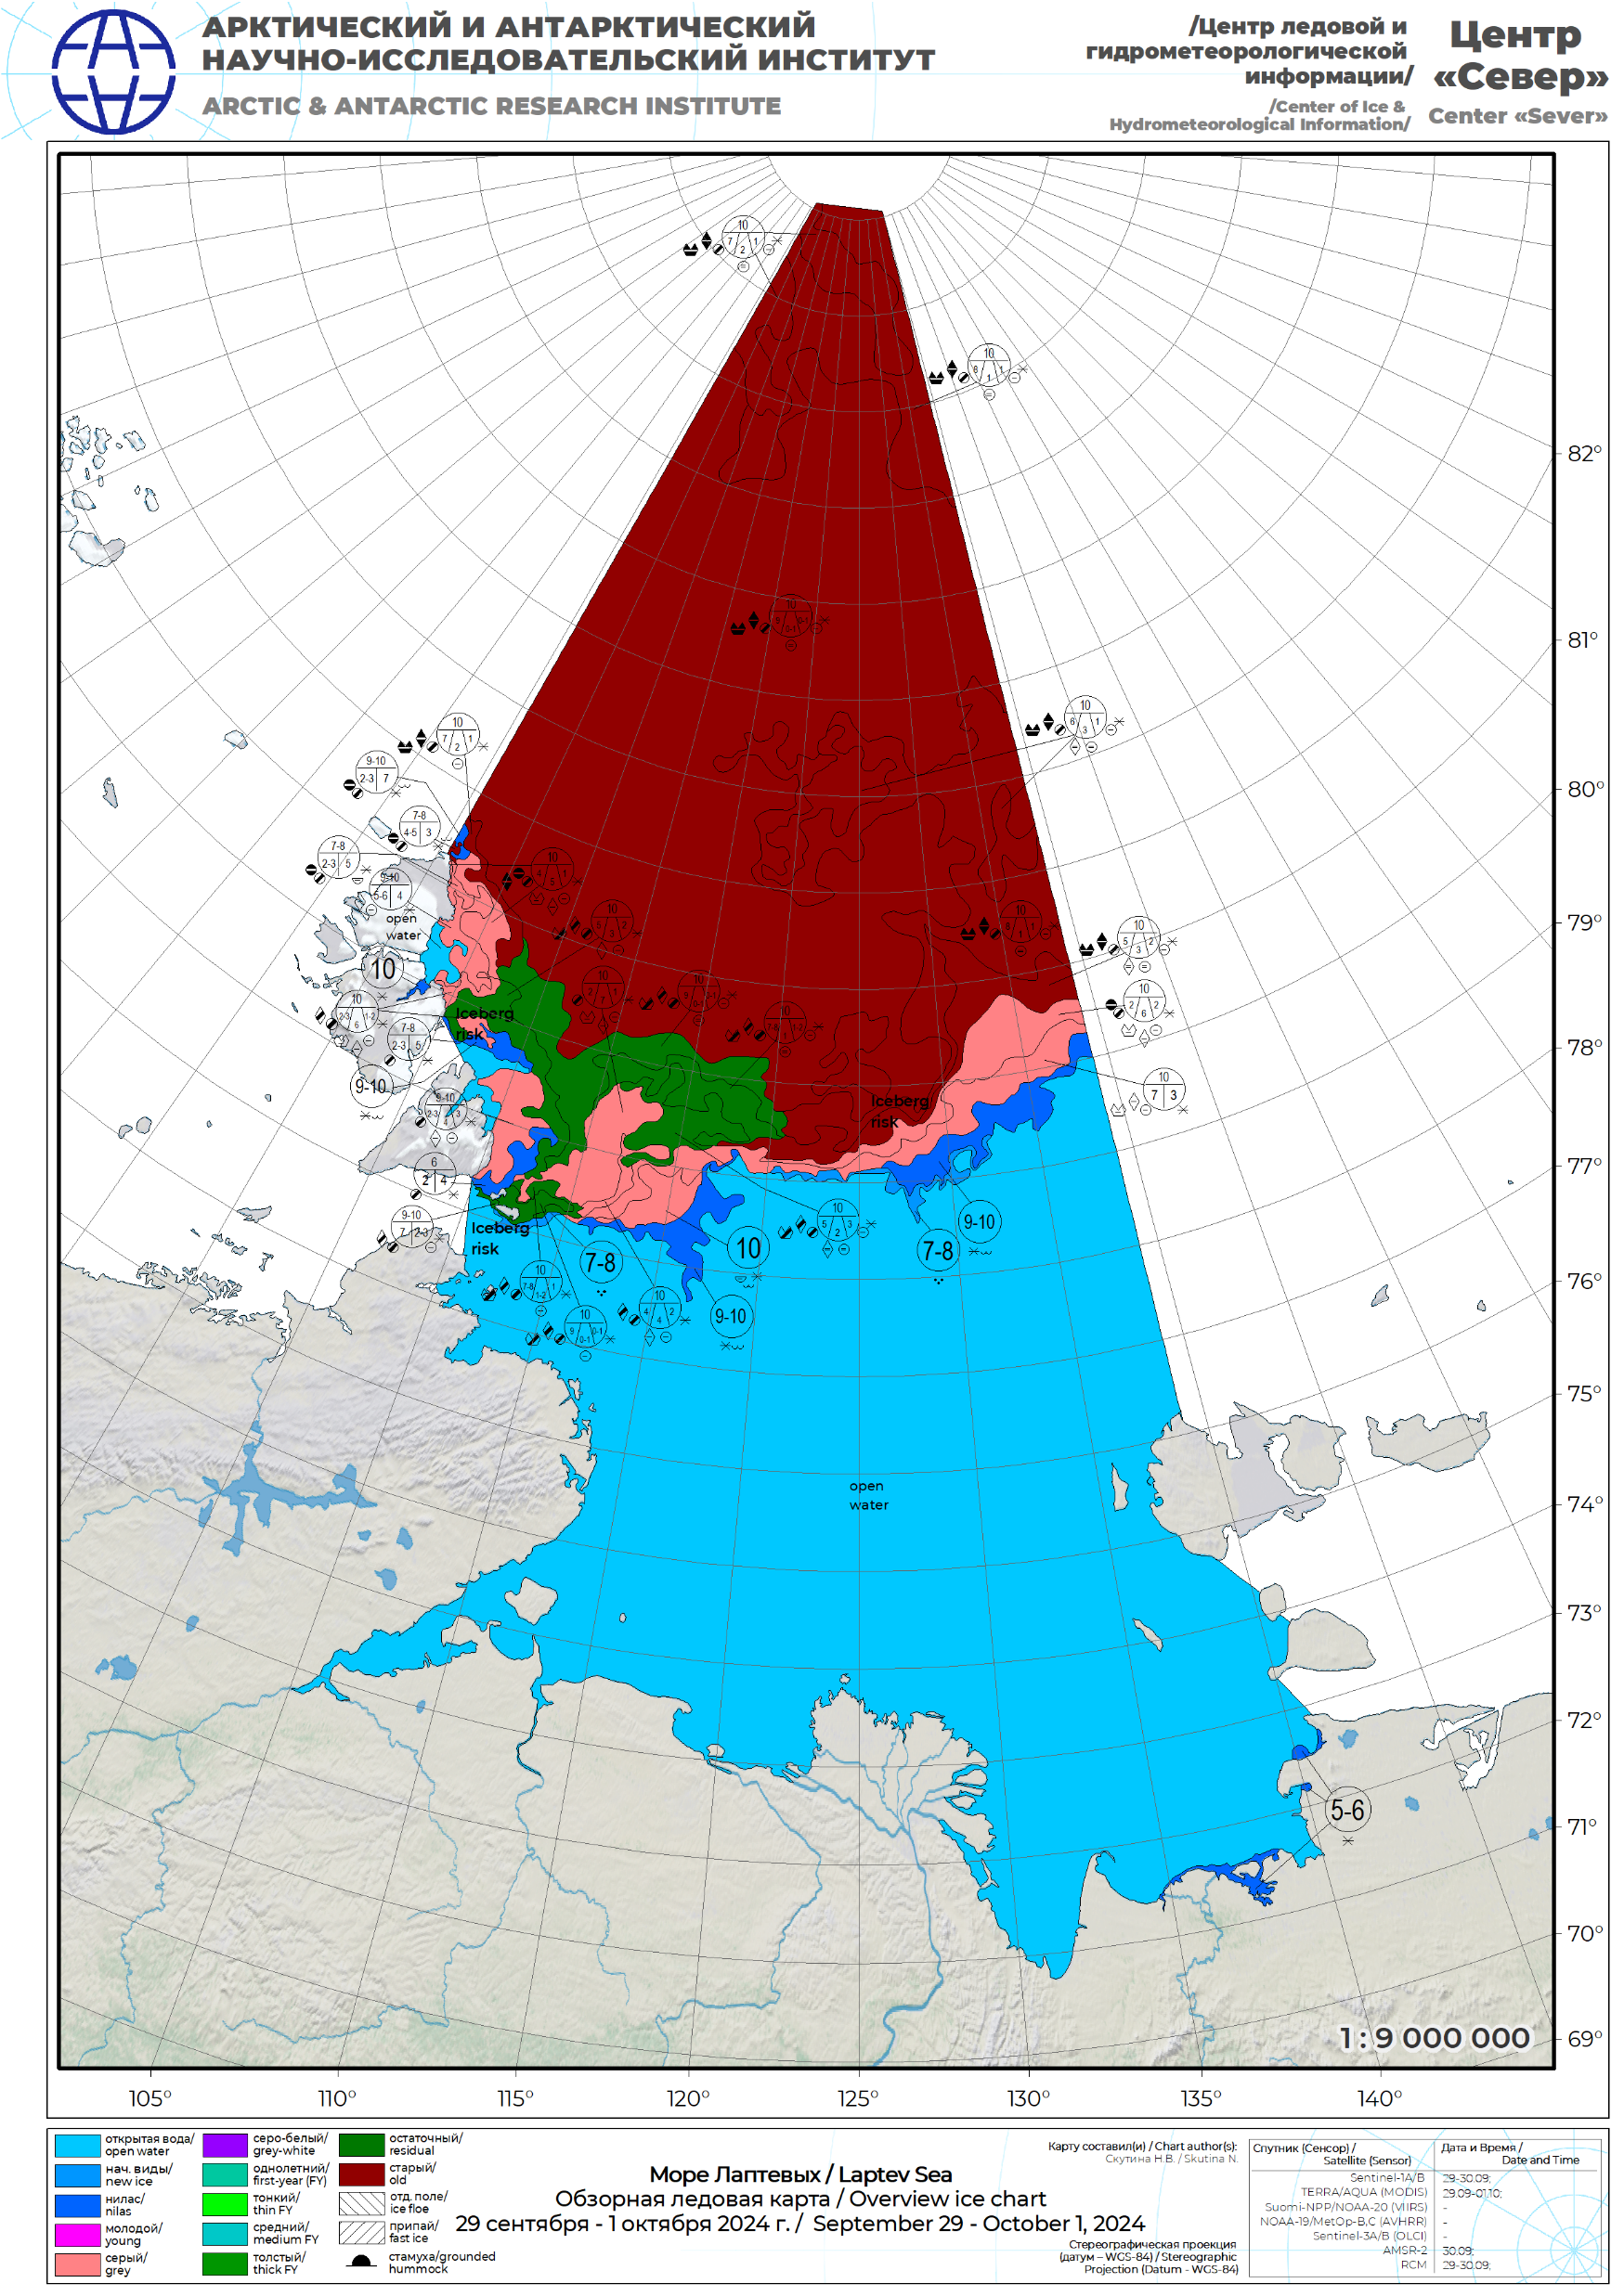
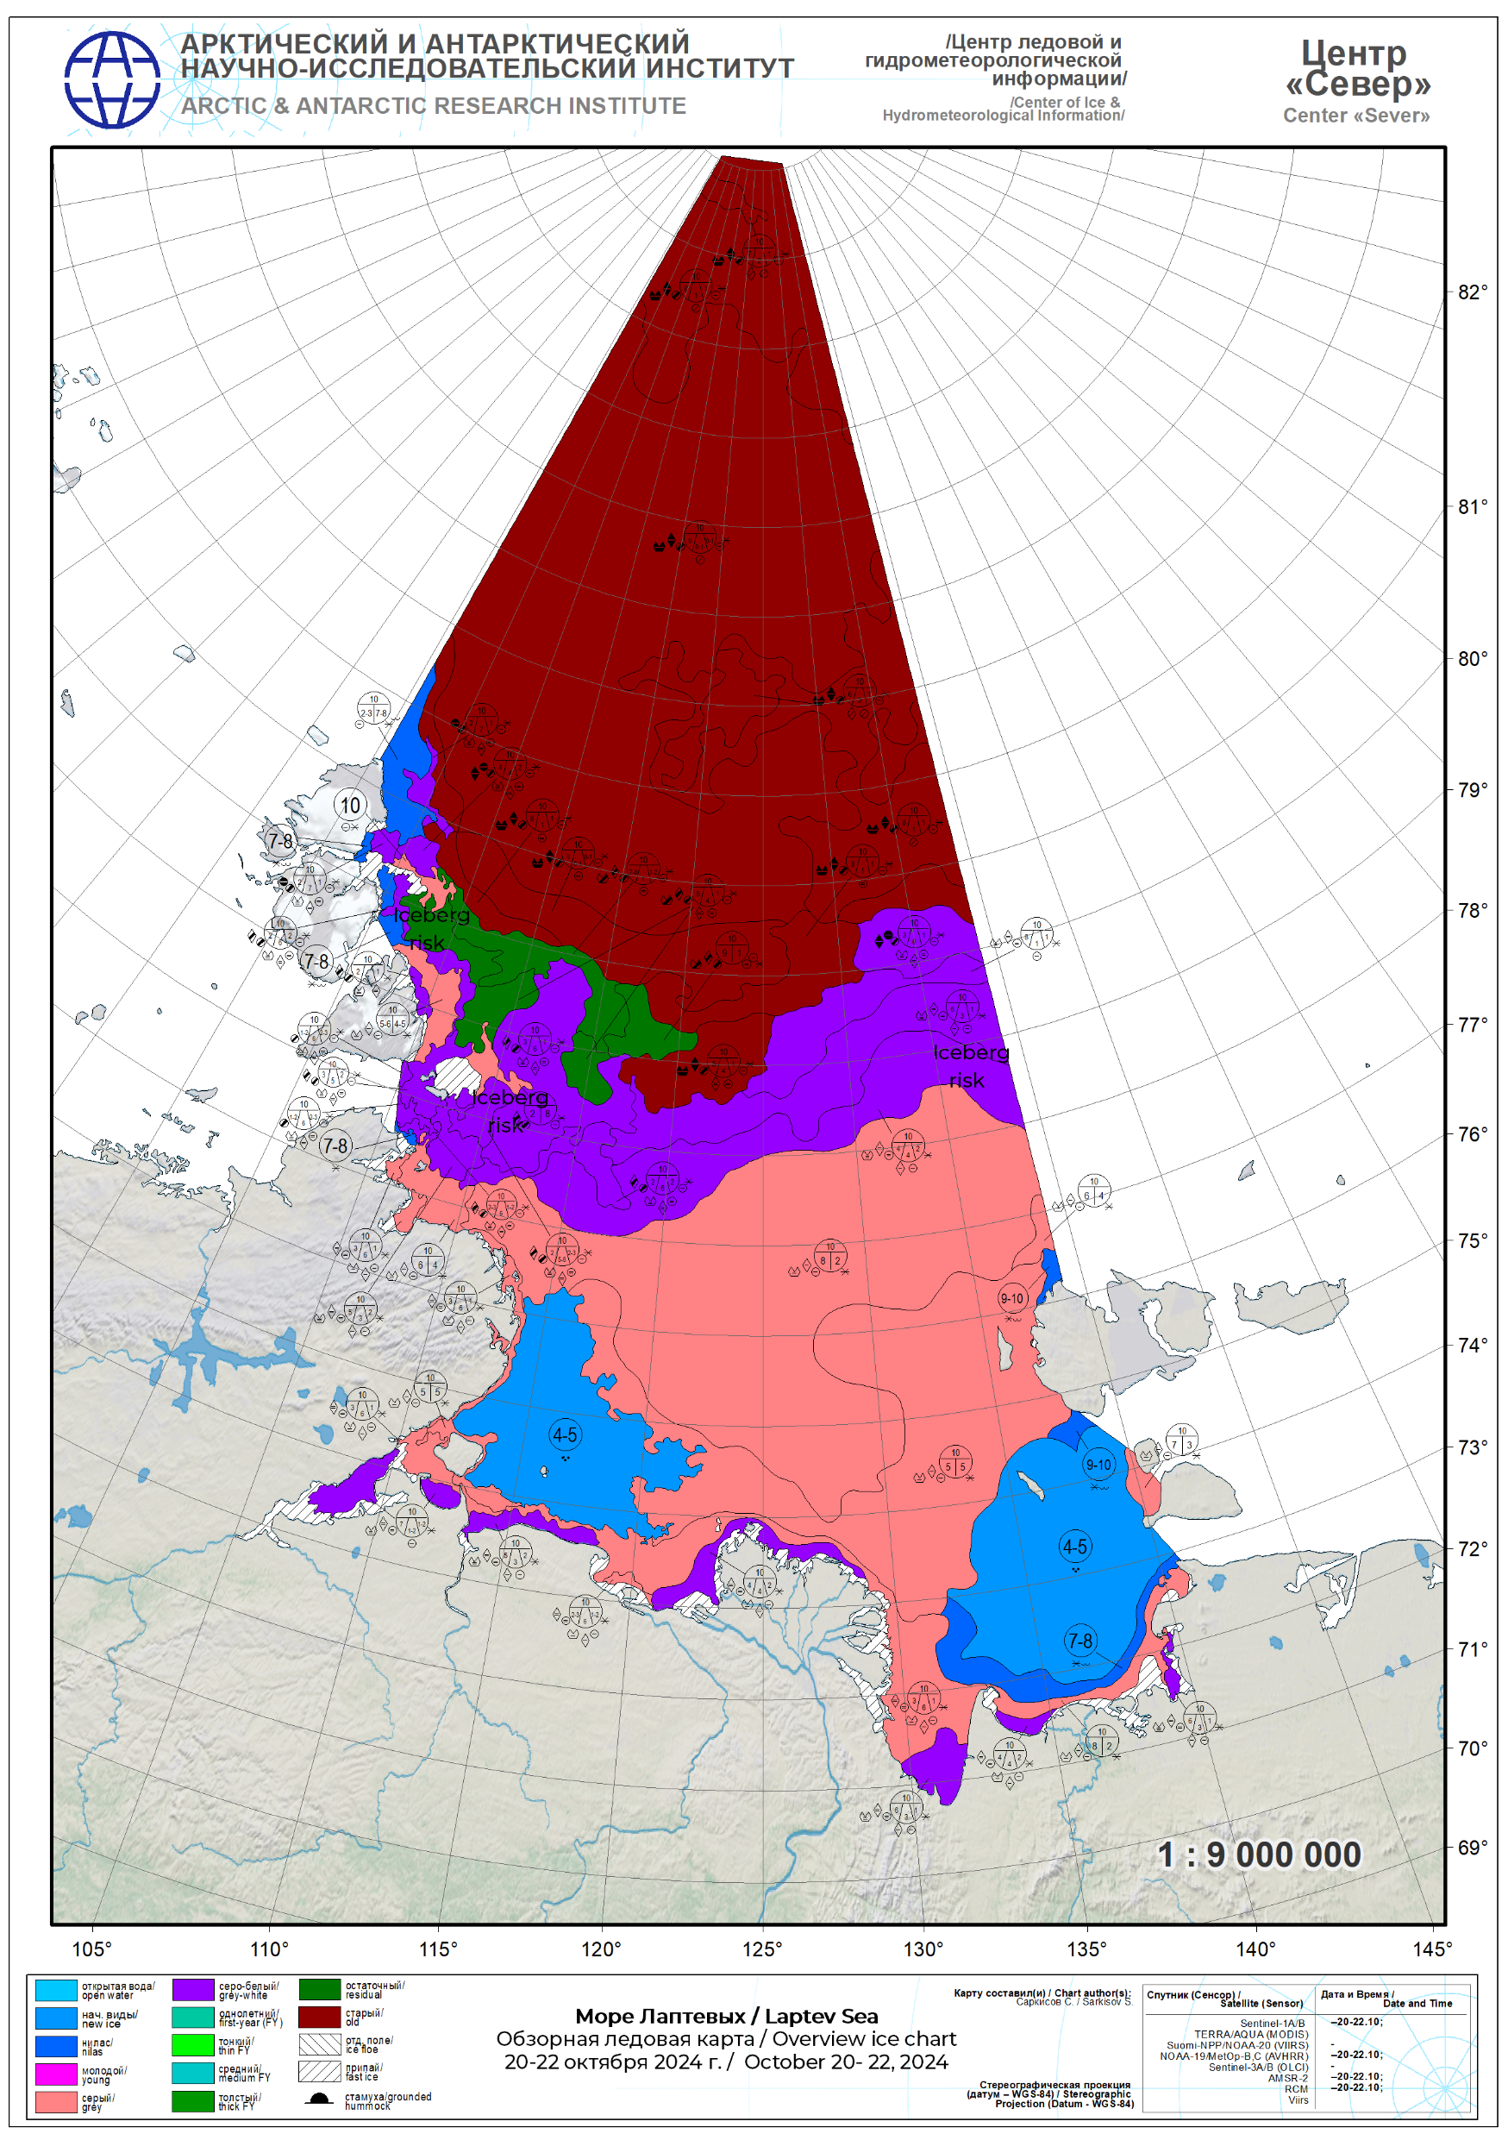
Пример аномально-быстрого замерзания акватории в море Лаптевых в октябре 2024 года
Начало ледообразования в море Лаптевых 29 сентября − 1 октября 2024 года
Полное замерзание моря Лаптевых 20 − 22 октября 2024 года

Slide 13
Выводы
При наблюдаемой в настоящее время устойчивой тенденции изменения ледовых условий в арктических морях России в благоприятную сторону, природные условия в Арктике по прежнему остаются суровыми.
Арктика и СМП остаются зоной повышенного риска хозяйственной деятельности.
Планируемое увеличение объемов перевозок возможно только за счет перехода на круглогодичную навигацию по СМП
Начиная с 2008 года, после значительного уменьшения ледовитости СЛО и его морей, наблюдается период «климатической паузы», длительностью около 17 лет, которая многими климатологами воспринималась как непродолжительная стабилизация в уменьшении ледяного покрова. Однако «пауза» несколько затянулась и может рассматриваться как самостоятельный период установившихся гидрометеорологических и ледовых условий, в который нам предстоит работать ближайшее время.
Исчезновение ряда рисков при осуществлении мореплавания, которые имели место в 70-е – 90-е гг. прошлого столетия, не привело к устойчивому улучшению условий плавания по трассе СМП. Возникли новые риски техногенного, логистического, юридического, экономического и гидрометеорологического характера, круг которых расширился.
Возникающие риски необходимо учитывать и вовремя принимать необходимые меры для обеспечения безопасного и эффективного плавания.
У изменения климата весьма противоречивые последствия, есть и положительные и отрицательные стороны, влияющие на хозяйственную деятельность человека. В частности, увеличение периода навигации по Севморпути. Модели, которые пытаются учитывать все последствия, конечно существуют. Однако они делают это довольно схематично, не учитывая, в частности все региональные специфические последствия, то есть модели дают довольно грубые оценки происходящих изменений.

Slide 14

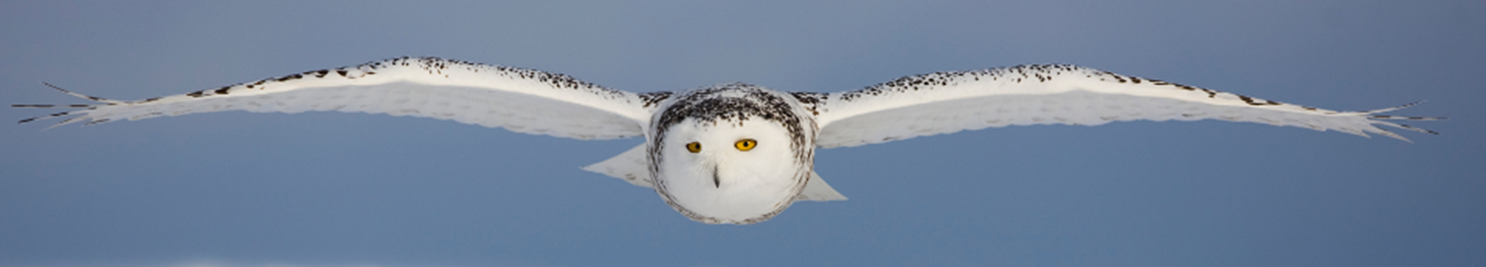
199397, Санкт-Петербург, ул. Беринга д.38
Тел.: (812) 337-31-54 доб. 156
E-mail: icefor@aari.ru
Web-site: http:// www.aari.ru

